Slide 1
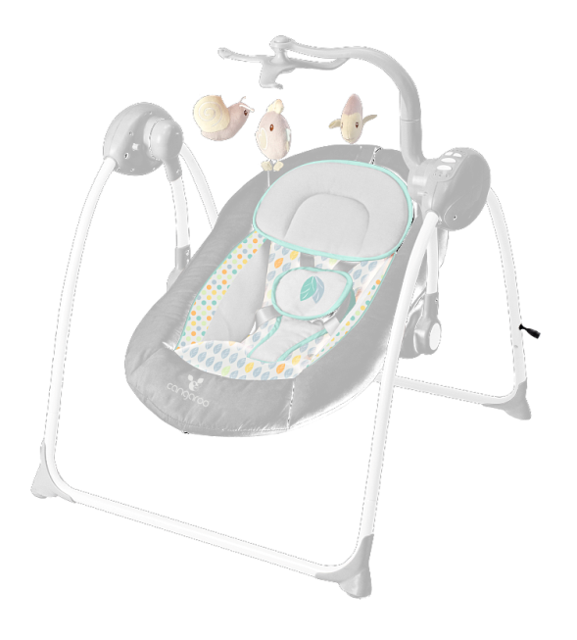
V: Cleaning and maintenance:
1) Seat: Remove from the frame. Hand wash with cold water, gentle cycle. Do not use bleach.
Frame: Wipe the frame with wet cloth and soft soap.
WARNING! Never wash in a washing machine, do not bleach, do not put in a tumble dryer.
BG: Инструкция за сглобяване и употреба на детска люлка
EN: Instruction manual for assembly and use of child’s swing
Number | Possible problems | Solutions
1 | The music or swing device does not work | May be the batteries are discharged or the assembly is not proper
2 | No functions are activated when switching on | Check whether you have placed the batteries correctly
3 | When the button is pressed – an alarm will sound | Discharged battery, replace it
4 | Shakes seriously | Check whether the frame is secured in the correct position
5 | Stored for a long time | Remove the battery
Артикулен номер: TY0081A
Item No. TY0081A
Подходящо за деца от 0 до 6 месеца и с тегло до 9 кг.
Suitable for children from 0 to 6 months and weighting up to 9 kg
EC standard: EN16232
Importer: Moni Trade Ltd
Address: Bulgaria, Sofia
Trebich quarter, Stopanski dvor
Tel: +359 2 936 07 90
Моля, прочетете внимателно тази инструкция преди употребата на продукта, за да осигурите правилното му използване и ги запазете в случай на бъдещи справки.
Please, read this instruction carefully before initial usage of the product, to ensure its correct use. Keep this manual for future reference.
16

Slide 2
BG
Turning away of the toy bar: as shown with an arrow, the toy bar can be turned away, in order to remove the baby, as shown in the following pictures :
I. Части
 | 1. Предна и задна основна тръба – 2 бр.
 | 2. Основна рамка – 1 бр.
 | Допълнителна рамка – 1 бр.
 | 4. Рамка и основа на седалката – 1 бр.
 | 5. Гриф с играчки – 1 бр.
 | 6. Плик с части - 1 плик
Turning away of the toy bar
(3) Folding: as on the following pictures, fold the seat and lock with the fastener. Afterwards activate the locking mechanism, in order to fold the auxiliary frame in accordance with the pictures below.
1. Fold the seat by pulling and both sides of the seat by at the same time
2. Lock the fastener after you fold the seat
3. Fold the auxiliary frame, while you press down the button натискfor folding of the main frame and the additional frame
IV. WARNING
In order to avoid serious injuries
1. Warning! Keep for future reference.
2. Never leave the child without supervision.
3. Inappropriate for carrying of the child.
4. NEVER use with child which can sit up unaided.
5. In order to avoid serious injury ALWAYS use the safety belts. NEVER use with active child, which can crawl out of the seat.
6. NEVER place a child under 3 kg or over 9 kg in the swing.
7. NEVER lift the swing, using the toy bar as a handle.
8. NEVER move the swing, while the child is in it.
9. UNSUITABLE for use in a car or a plane.
10. NEVER use instead of a car seat.
11. NEVER attach additional belts or toys on the construction.
12. Do not hang anything else on the toy bar except for toys.
13. The product is not intended for sleeping, if your child is sleepy, please put it in a bed or cot indented for sleeping.
14. The product is not a toy for children, do not let children play with it.
15. WARNING! When you remove the child from the swing it must not be active.
II. Инструкции за сглобяване
Внимание: Този артикул може да се инсталира само от възрастен!
1. Отворете свързващите рамки настрани на основната рамка и допълнителната рамка (като натискате бутона и междувременно сгъвате свързващата рамка към средата, докато сгъвате този артикул).
2
15

Slide 3
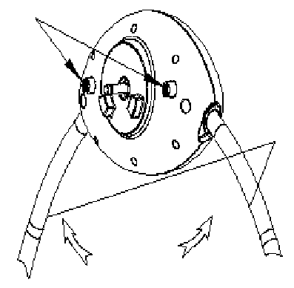
Натиснете бутоните
2. Place the positive polarity of the 5АА battery towards the “+” end of the battery compartment
Installation of a lid on the battery compartment
Разгънете свързващите рамки съгласно посоката на стрелките
4. Close and fasten the lid of the battery compartment
3. The batteries must lie flat
1. Place the negative polarity of the 5АА battery towards the spring at the end of the battery compartment
2. Както е показано на снимките по-долу, вкарайте предната и задната тръба в свързващите рамки на основната рамка и допълнителна рамка и се уверете, че пружинните бутони пасват са закрепени на мястото си.
2) As for the next picture, insert the DC plug of adapter in DC connector, AC plug in 100-240V 50/60Hz 0.3A AC output.
DC connector
DC plug
AC plug can be inserted in AC socket with 100-240V, 50/60HZ
5.8-6V, <=800ma: output voltage of adapter 5.8-6V, <=800мА
3. Монтиране на рамката на седалка, държач, шайба, капачка, предпазител и основната рамка – следвайте стъпките, показани на снимките по-долу. След това разклатете седалката, за да се уверите, че е монтирана сигурно.
III. Characteristics of the product
(1) Adjustment of the angle of the backrest as shown, press the left and right button for adjustment of the seat at the same time, afterwards turn the seat upwards and downwards, the angle of the backrest can be adjusted.
Държач
Шайба
Капачка
Sitting position
Lying position
Предпазител
4. Както е показано на снимката по-долу, края на грифа за играчки се поставя в отвора на дясната основа.
Press both buttons in order to adjust the seat upwards and backwards.
3
14

Slide 4
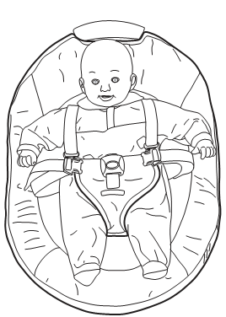
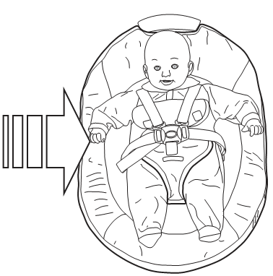
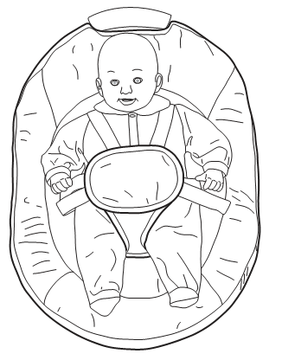
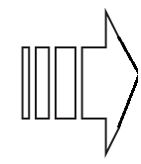
Adjust the length of the shoulder and waist belts as in the following pictures
Press
Slide
Slide
Slide
5. Поставяне на раменните колани – следвайте снимките по-долу.
Slide the buckle to the left/right, in order to adjust the length of the waist belt. | Press the button of the buckle, in order to align the waist belt
6. Control panel
(I) Swing function: Five swing speeds available. Press “+”, the speed will increase and the first indicator light will light up, press “-”, the speed will decrease and the light will go out. (As shown in the picture).
(II) There are three time settings, press once – the indicator light will light up for 8 minutes, press a second time for 15 minutes, press a third time for 30 minutes, all functions will stop when the chosen time runs out, afterwards the swing will go to a standby mode, in order to save energy. If you do not choose a time setting, all activated functions will continue their operation until the power is off.
(III) Music button: Press once for the music to start, press a second to a fourth time, in order to increase the volume. Press a fifth time, in order to stop the music, press a sixth time, in order to switch to the next melody (a total of 12 melodies, 4 chords).
Горно място Долно място | Коланът се промушва отгоре | Прекарайте колана отдолу и натиснете | Затегнете като издърпате здраво
Speed reduction
Light indicator for speed
Increasing of the speed
Music button
Регулирайте дължината на раменните и надбедрените колани, както на следните снимки
Button for time setting
Indicator light for the time
Натиснете
Плъзнете
Плъзнете
Плъзнете
(IV) 4*1.5АА batteries in the main frame or using an adapter
1) Place the batteries in the main frame: as shown, loosen the screw with a Phillips screwdriver, afterwards remove the battery lip and place the batteries by observing the polarity, indicated in the battery compartment, afterwards cover and fasten the lid of the battery compartment. Remove the batteries from the battery compartment, by following the same steps.
Плъзнете катарамата наляво/надясно, за да регулирате дължината на надбедрения колан. | Натиснете бутона на катарамата, за да изравните надбедрения колан
4
13

Slide 5
6. Контролен панел
(I) Функция люлка: Налични са пет скорости на люлеене. Натиснете “+”, скоростта ще се увеличи и първата индикаторна лампичка ще светне, натиснете “-”, скоростта ще се намали и лампичката ще угасне. (Както е показано на снимката).
(II) Налични са три настройки на времето, натиснете веднъж – ще светне лампичката за 8 минути, натиснете втори път за 15 минути, натиснете трети път за 30 минути, всички функции ще спрат, щом изтече избраното време, след това люлката ще премине в режим на готовност, за да пести енергия. Ако не се избере време за работа, всички започнати функции ще продължат да работят, докато не свърши захранването.
(III) Музикален бутон: Натиснете веднъж, за да започне музиката, натиснете втори до четвърти път, за да увеличите силата на звука. Натиснете пети път, за да спрете музиката, натиснете шести път, за да превключи на следващата мелодия (общо 12 мелодии, 4 акорда)
Arm
Washer
Cup
Protector
4. As shown in the picture below, the end of the toy bar is placed in the opening of the right base.
Намаляване на скоростта
Лампичка – индикатор за скоростта
Увеличаване на скоростта
Музикален бутон
Монтиране на капак на отделение за батерии
Лампичка индикатор за времето
5. Placing of the shoulder belts – follow the pictures below.
(IV) 4*1.5АА батерии в основнaта рамка или използвайки адаптер
1) Поставете батериите в основната рамка: както е показано, разхлабете винта с кръстата отвертка, след това отстранете капака на батерията и поставете батерии като спазвате поляритета, обозначен на отделението за батерии, след това покрийте и захванете капака на отделението за батерии. Отстранете батериите от отделението за батерии, като следвате същите стъпки.
Top Bottom | The harness goes through the top | Pass the belt through the bottom and press | Tighten by pulling strongly
2. Поставете положителната полярност на 5АА батерията към “+” края на отделението за батерии
Бутон за избор на времето
4. Затворете и закрепете капака на отделението за батерии
3. Нека батериите да легнат
1. Поставете отрицателната полярност на 5АА батерията към пружинката на края на отделението за батерии
5
10

Slide 6
2) Както на следващата снимка, вкарайте DC щепсел на адаптер в DC конектор, AC щепсел в 100-240V 50/60Hz 0.3A AC изход.
 | 5.Toy bar – 1 pc
 | 6. Bag with parts - 1 bag
DC конектор
DC щепсел
AC щепсел може да се вкара в AC контакт с 100-240V, 50/60HZ
5.8-6V, <=800ma: изходно напрежение на адаптер 5.8-6V, <=800мА
II. Assembly instructions
Warning: This article can be installed by an adult only!
1. Pull the connecting frames to the sides of the main frame and the auxiliary frame (by pressing the button and at the same time fold the connecting frame towards the middle, while you fold this item).
III. Характеристики на продукта
(1) Регулиране на ъгъла на облегалката за гръб: както е показано, натиснете левия и десния бутон за регулиране на седалката по едно и също време, след това завъртете седалката нагоре и надолу, ъгълът на облегалката за гръб може да се регулира.
Press the buttons
Позиция за сядане
Позиция на лягане
Unfold the connecting frames in accordance with the direction of the arrows
Натиснете и двата бутона
за регулиране на седалката едновременно, за да
регулирате нагоре и надолу.
2. As shown in the pictures below, insert the front and rear tube in the connecting frames of the main frame and auxiliary frame and make sure that the spring buttons fit well in their place.
Избутване на грифа за играчки: както е показано със стрелка, грифът за играчки може да се върти, за да се отстрани бебето, както на следната снимка:
Завъртане на грифа за играчки
3. Installation of the frame on seat, arm, washer, cup, protector and the main frame – follow the steps shown in the pictures below. Afterwards shake the seat in order to make sure that it is installed securely.
6
9

Slide 7
(3) Сгъване: както на следните снимки, сгънете седалката и заключете с палчето. След това активирайте заключващия механизъм, за да сгънете допълнителната рамка съгласно снимките по-долу.
1. Сгънете седалката като издърпате и двете страни на седалката като същевременно следвате посоката на стрелката
2. Заключете палчето след като сгънете седалката
3. Сгънете допълнителната рамка, докато натискате надолу бутона за сгъване на основната рамка и допълнителната рамка
Номер | Възможни проблеми | Решения
1 | Музикалното или люлеещо устройство не работи | Може би батериите са се изтощили или сглобяването е грешно
2 | Не иска да се включи | Проверете дали сте поставили правилно батериите
3 | При натискане на бутон се чува аларма | Изтощена батерия, подменете я
4 | Люлее се зле | Проверете дали рамката е закрепена в правилната позиция
5 | Продължително складиране | Махнете батерията
ЕС стандарт: EN16232
Вносител: Мони Трейд ООД
Адрес: България, София
кв. Требич, Стопански двор
Тел: +359 2 936 07 90
IV. ВНИМАНИЕ
За да избегнете сериозни наранявания
1. Внимание! Запазете за бъдеща справка.
2. Никога не оставяйте детето без надзор.
3. Неподходящо за носене на детето.
4. НИКОГА не използвайте с дете, което може да седи само.
5. За да предотвратите сериозно нараняване ВИНАГИ използвайте предпазните колани. НИКОГА не използвайте с активно дете, което може да изпълзи от седалката.
6. НИКОГА не поставяйте дете под 3 кг или над 9 кг в люлката.
7. НИКОГА не повдигайте люлката, използвайки грифа за играчки като дръжка.
8. НИКОГА не местете люлката, докато детето е в нея.
9. НЕПОДХОДЯЩА за употреба в автомобил или самолет.
10. НИКОГА не ползвайте за столче за кола или кошница за кола.
11. НИКОГА не закачайте допълнителни колани или играчки по конструкцията.
EN
I. Parts
 | 1. Front and back leg tube – 2 pc
 | 2. Main frame – 1 pc
 | Auxiliary frame – 1 pc
 | 4. Frame and base of the seat – 1 pc
12. Не окачайте друго по грифа освен играчки.
13. Не е предназначен за спане, ако на детето ви му се спи, моля сложете го в легло или кошарка, предназначена за спане.
14. Продуктът не е играчка за деца, не оставяйте децата да играят с него.
15. ВНИМАНИЕ! Когато изкарвате детето от люлката тя трябва да бъде спряна предварително.
V: Поддръжка и почистване:
1) Седалка: Свалете от рамката. Ръчно пране със студена вода на нежен режим. Не използвайте белина.
Рамка: Забърсвайте рамката с мокър плат и мек сапун.
ВНИМАНИЕ! Никога не перете в пералня, не избелвайте, не използвайте сушилня.
7
8

